Slide 1
计算机网络应用教程
（第1章：虚拟化及仿真）

Slide 2
本课程的重点与要求
课程重点
《计算机网络》重点是理论
《组网技术与网络管理》重点是实践
组成部分
上课、实验、课程设计
课程要求
课上全面掌握知识点
课上分析的案例，课下要及时的实践
认真独立完成实验与课程设计
认真撰写实验报告与课程设计报告

Slide 3
学习建议
理论联系实际
阅读相关的文章、书籍；
动手实践；
有问题欢迎和我交流
13585737560
qmli@shmtu.edu.cn
信息工程学院209办公室（网络教研室）

Slide 4
本章内容
虚拟机软件
VirtualBox
VMware
仿真软件
Packet Tracer
GNS
eNSP

Slide 5
本章配套实验
A.1 VirtualBox环境下虚拟机的安装与配置
A.2 VMware环境下虚拟机的安装与配置
A.3 Packet Tracer环境入门
A.4 GNS环境入门
A.5 eNSP环境入门
（详见附录A）

Slide 6
实验准备
在实验课之前，务必做好如下准备：
（1）实验原理、目的、要求都已了解；
（2）实验步骤做到心中有数；
（3）相关软件已经下载完成；
（4）已画出相关的网络拓扑；
（5）已分配各个设备的配置地址等；
（6）对相关的配置命令已较为熟悉。

Slide 7
1.1 VirtualBox
概述
基本配置
虚拟机常见操作
VirtualBox环境下安装CentOS 6.6操作系统

Slide 8
虚拟机
虚拟机(Virtual Machine)
通过软件模拟的具有完整硬件系统功能的、运行在一个完全隔离环境中的完整计算机系统。
通过虚拟机软件，用户可以在一台物理计算机的操作系统中模拟出一台或多台虚拟的计算机，这些虚拟机完全就像真正的物理计算机那样进行工作。
对用户而言，它只是运行在原有操作系统中的一个应用程序，但是对于在虚拟机中运行的应用程序而言，它就是一台真正的计算机。

Slide 9
主流的虚拟机软件
Microsoft Virtual PC
VMware
Oracle VirtualBox

Slide 10
Microsoft Virtual PC
Virtual PC：免费，不支持微软家庭版的操作系统，只针对商业版和旗舰版的操作系统能用。
Virtual PC对微软的系统具有非常好的支持，但对其它操作系统支持有限，因此具有较大的局限性。

Slide 11
VMware
VMware：由Workstation/ESX，以及一些配套的辅助软件等构成的商业软件群。
其中的Workstation面向桌面用户，ESXi面向企业用户。
VMware在性能和功能上比其它的虚拟机软件都有优势，但是授权费用很高，仅适合具有较强资金实力的大型企业，不适合个人用户。

Slide 12
VirtualBox
VirtualBox：开源的虚拟机软件，功能强大，可以在Linux、Mac和Windows主机中运行。
VirtualBox支持在其中安装Windows、Linux、Solaris、MacOS等系列的客户操作系统。
VirtualBox提供了详细的文档，可以帮助用户在短时间内入门。

Slide 13
VirtualBox(4.3)支持的特性 1
支持64位客户端操作系统，即使主机使用32位CPU；
支持SATA硬盘NCQ技术；
虚拟硬盘快照；
无缝视窗模式（须安装客户端驱动）；
能够在主机端与客户端共享剪贴板（须安装客户端驱动）；
在主机端与客户端间建立分享文件夹（须安装客户端驱动）；

Slide 14
VirtualBox(4.3)支持的特性 2
支持VMware VMDK磁盘档及Virtual PC VHD磁盘档格式；
3D虚拟化技术支持OpenGL（2.1版后支持）、Direct3D（3.0版后支持）、WDDM（4.1版后支持）；
最多虚拟32颗CPU（3.0版后支持）；
支持VT-x与AMD-V硬件虚拟化技术；

Slide 15
VirtualBox(4.3)支持的特性 3
iSCSI支持；
USB与USB2.0支持。
VirtualBox还能和GNS3网络仿真平台进行集成，为网络仿真提供良好的主机支持。

Slide 16
新建虚拟机
选择客户操作系统类型/版本
配置内存
VirtualBox不支持内存过量使用，所以不能给一个虚拟机分配超过主机内存大小的内存值。
配置磁盘
用户可以选择动态扩展的磁盘或者固定大小的磁盘。动态磁盘起始空间较小，随着客户操作系统写入数据到磁盘而逐渐增加。

Slide 17
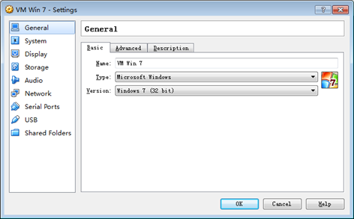
配置虚拟机
虚拟机的配置界面

Slide 18
配置虚拟机-常规设置
常规设置(General)
Name
Type
Version
Snapshot Folder
Shared Clipboard
Drag’n’Drop
……

Slide 19
配置虚拟机-系统设置
系统设置(System)
Base Memory
Boot Order
Chipset
Enable EFI
Processor(s)
Execution Cap
Enable VT-x/AMD-V
……

Slide 20
配置虚拟机-显示设置
显示设置(Display)
Video Memory
Monitor Count
Enable 3D/2D Acceleration
Remote Display | Enable Server
Authentication Method | Timeout | Allow Multiple Connections
……

Slide 21
配置虚拟机-存储设置
存储设置(Storage)
存储设置选项允许虚拟机连接虚拟硬盘、CD/DVD、光盘镜像、软盘镜像和物理光盘驱动器。
VirtualBox提供了多种虚拟存储控制器供用户在不同的环境使用，例如：IDE Controller、SATA Controller、SCSI Controller、SAS Controller和Floppy Controller。

Slide 22
配置虚拟机-网络设置 1
5种网络接入模式：
1、Not attached：网络接口存在，但是并没有和线连接起来，接口处于断开状态。
2、NAT模式：虚拟机借助宿主机所提供的网络地址转换服务与外部网络进行连接，虚拟机处在宿主机所提供的内部子网中。这种模式下宿主机为虚拟机提供地址分配服务，并且虚拟机的网关地址就是宿主机的地址。

Slide 23
配置虚拟机-网络设置 2
5种网络接入模式：
3、Bridged Adapter模式：即网桥模式，相当于把VirtualBox环境下的虚拟机当作和宿主机处于同一网络的一台独立主机。
4、Internal模式：即内网模式，虚拟机与外网完全断开。
5、Host-only Adapter模式：即主机模式，虚拟机只能和其它虚拟机以及宿主机进行通信，而不能和外部网络的设备进行通信。

Slide 24
虚拟机常见操作
操作系统克隆
链接克隆(Linked Clone)
完全克隆(Full Clone)
安装附加包
Guest Additions
Extension Pack

Slide 25
CentOS
CentOS（Community Enterprise Operating System，社区企业操作系统）是Linux发行版之一，它是来自于Red Hat Enterprise Linux依照开放源代码规定释出的源代码所编译而成。
下载：
http://mirror.centos.org/centos/
CentOS-6.6-x86_64-bin-DVD1.iso

Slide 26
CentOS安装
安装方式
图形操作界面
字符操作界面
内存小于652MB时会自动进入Text Mode（字符操作界面模式）。

Slide 27
1.2 VMware
概述
安装VMware Workstation
基本配置

Slide 28
VMware典型产品
VMware Workstation
VMware Player
VMware Fusion
VMware Server
VMware ESX Server
VMware ESXi
VMware vSphere

Slide 29
安装VMware Workstation
下载
http://www.vmware.com/cn/
VMware-workstation-full-11.1.0-2496824.exe
30天的试用

Slide 30
VMware Workstation 新建虚拟机 1
新建方式
Easy Install（易安装）
“自定义”方式
新建过程
（1）选择配置类型
（2）选择虚拟机硬件兼容性
（3）选择操作系统安装来源
（4）选择操作系统版本

Slide 31
VMware Workstation 新建虚拟机 2
新建过程（续）
（5）为虚拟机命名
（6）选择固件类型
（7）选择虚拟CPU内核数量
（8）设置虚拟机内存大小
（9）选择网络类型
（10）选择I/O控制器类型
（11）选择磁盘类型

Slide 32
VMware Workstation 新建虚拟机 3
新建过程（续）
（12）选择磁盘创建方式
（13）设置磁盘空间大小
（14）设置磁盘文件名称
（15）检查所新建的虚拟机的设置摘要
（16）完成虚拟机的新建

Slide 33
VMware Workstation 配置虚拟机 1
虚拟机硬件配置
内存
处理器、虚拟化引擎
硬盘映射、碎片整理、扩展、压缩
CD/DVD
网络适配器
声卡
显示器
……

Slide 34
VMware Workstation 配置虚拟机 2
虚拟机选项配置
常规
电源
共享文件夹
快照
自动保存
访问控制
VMware Tools
……

Slide 35
1.3 Packet Tracer
概述
环境入门
简单路由环境
其它功能

Slide 36
Cisco Packet Tracer
Cisco Packet Tracer是Cisco官方推出的Cisco交换机和路由器模拟器，支持自定义设备，提供了对Cisco 1841、2620XM、2621XM、2811等型号路由器和Cisco 2950-24、2950T、2960、3560等型号交换机的模拟，支持自由设计网络拓扑进行网络实验，是一款非常逼真的模拟器。

Slide 37
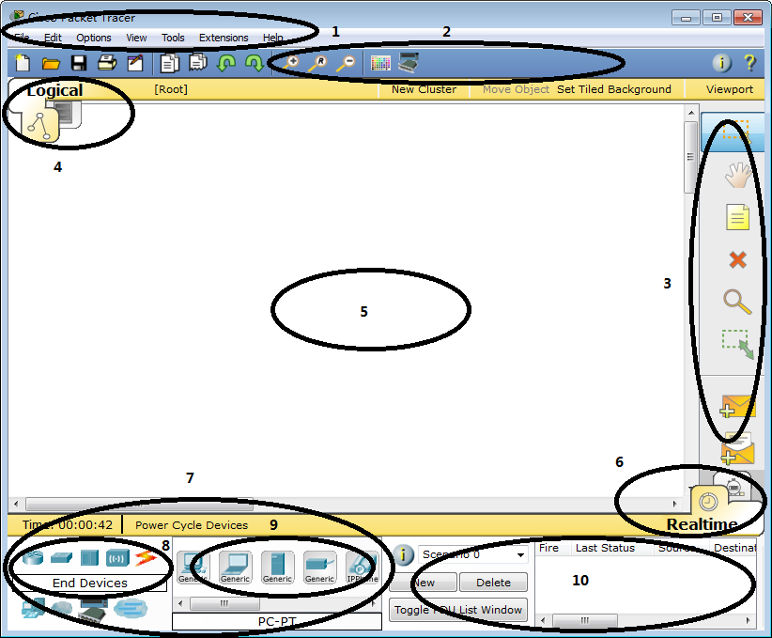
Packet Tracer主界面
1 | 菜单栏
2 | 主工具栏
3 | 常用工具栏
4 | 逻辑/物理工作区转换栏
5 | 工作区
6 | 实时/模拟转换栏
7 | 网络设备库
8 | 设备类型库
9 | 特定设备库
10 | 用户数据包窗口

Slide 38
Packet Tracer基本操作
（1）新建工程
（2）选择设备类型
（3）选择设备
（4）添加所有设备
（5）添加连接线
（6）终端设备配置
（7）配置网络设备
（8）测试连通性

Slide 39
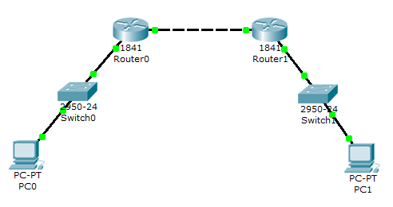
简单路由环境拓扑图

Slide 40
简单路由配置过程 1
（1）新建工程并在工作区放入设备
（2）使用不同的连接线连接设备
直连线(Copper Straight-Through)
交叉线(Copper Cross-Over)
（3）配置PC
Desktop | IP Configuration
IP地址、子网掩码、网关

Slide 41
简单路由配置过程 2
（4）配置路由器
Router>enable
Router#configure terminal
Router(config)#interface FastEthernet0/0
Router(config-if)#no shutdowan
Router(config-if)#ip address 192.169.0.2 255.255.255.0
Router(config-if)#exit
Router(config)#interface FastEthernet0/1
Router(config-if)#no shutdowan
Router(config-if)#ip address 192.169.1.1 255.255.255.0
Router(config-if)#exit
Router(config)#ip route 192.168.2.0 255.255.255.0 192.168.1.2

Slide 42
简单路由配置过程 3
（5）测试系统的连通性
Desktop | Command Prompt
ping、tracert

Slide 43
Packet Tracer模拟功能
Packet Tracer提供了系统模拟功能，可以查看网络中传输的数据包的详细路径，也可以查看具体报文的详细格式。
在新建一个组网工程，并完成组网配置的基础上可以启动Packet Tracer提供的模拟功能。
点击模拟器主界面的Simulation图标，将系统从实时模式切换到模拟模式。

Slide 44
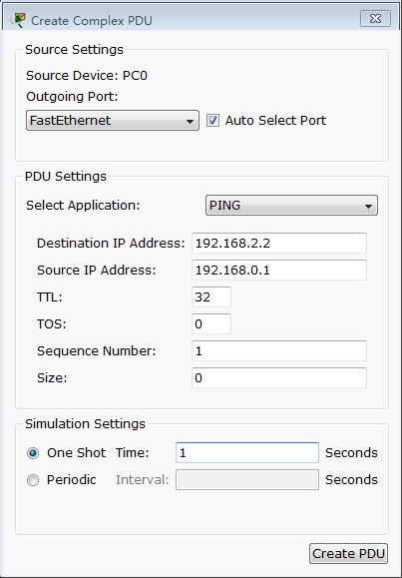
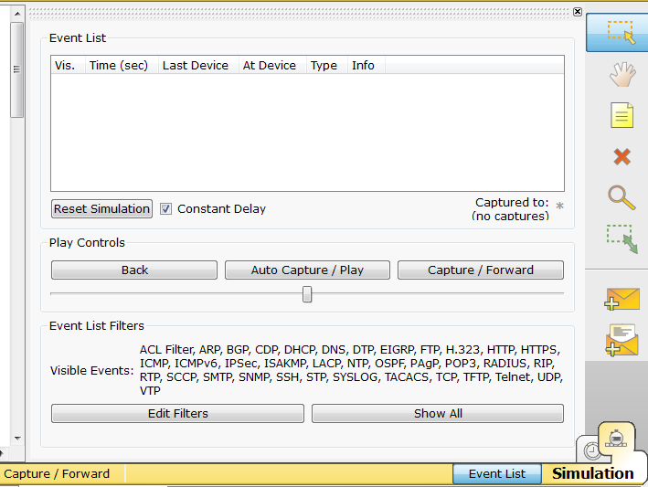
启动模拟模式、创建复杂PDU

Slide 45
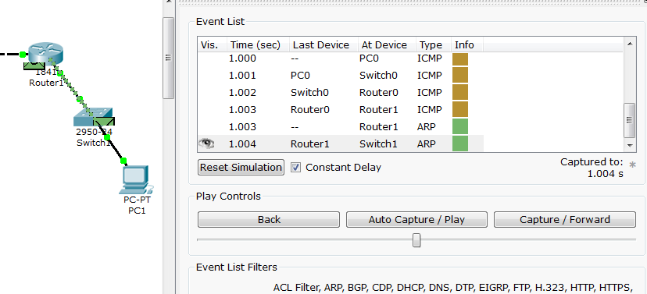
启动模拟过程

Slide 46
Packet Tracer配置网络设备
CISCO的路由器一般都采用模块化设计，除了默认的这些接口以外，还会提供一些扩展插槽，可以插入更多的接口硬件。
添加设备步骤
（1）关闭设备电源
（2）选择模块
（3）将模块拖入插槽
（4）打开设备电源

Slide 47
查看设备的详细信息
路由器信息包括
路由表(Routing Table)
IPv6路由表(IPv6 Routing Table)
地址解析表(ARP Table)
网络地址转换表(NAT Table)
服务质量队列(QoS Queues)
端口状态汇总表(Port Status Summary Table)

Slide 48
1.4 GNS
概述
环境入门
报文捕获
VPCS集成应用
VirtualBox集成应用

Slide 49
GNS
GNS（Graphical Network Simulator）是一种可以仿真复杂网络的图形化网络模拟器。
GNS3允许在Windows、Linux系统上仿真IOS。
GNS3基于dynamips仿真器实现，是dynamips的一个图形前端，相比直接使用dynamips这样的虚拟软件要更容易上手和更具有可操作性。

Slide 50
GNS3整合了如下的软件
Dynamips
Dynagen
Pemu
WinPcap
设计优秀的网络拓扑结构
模拟Cisco路由设备和PIX防火墙
仿真简单的Ethernet, ATM和帧中继交换机

Slide 51
GNS3安装
下载
http://www.gns3.net/download
包括：WinPCAP、Dynamips
Wireshark
SolarWinds Response Time Viewer

Slide 52
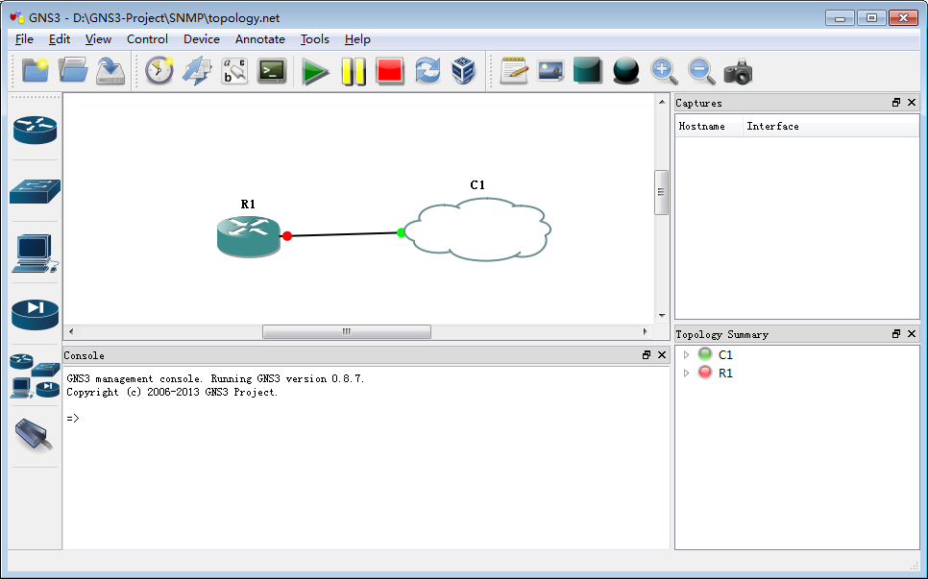
GNS3主界面
菜单栏
工具栏
结点类型区
工作区
控制台
报文捕获
拓扑汇总区

Slide 53
GNS首选项配置
General
整体设置、终端设置、GUI设置
Dynamips
仿真软件实际运行时的参数
Capture
设置报文截获功能
……

Slide 54
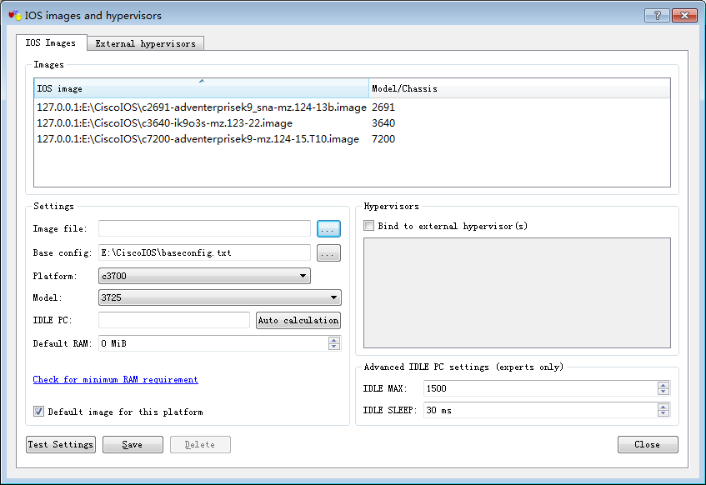
GNS配置IOS
为了使结点类型区的路由器可以使用，我们需要为各种类型的路由器指定相应的IOS，
每种类型的路由器只能指定一个IOS。

Slide 55
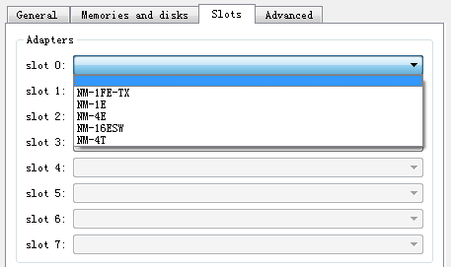
GNS添加设备接口
模块化设计的网络设备可以根据用户的需求插入不同的接口。
NM-1FE-TX | 支持1个Fastethernet接口
NM-1E | 支持1个Ethernet接口
NM-4E | 支持4个Ethernet接口
NM-16ESW | 支持16个Fastethernet接口
NM-4T | 支持4个Serial接口

Slide 56
GNS报文捕获
在GNS仿真过程中，可以通过Wireshark软件截获经过某条链路、某台设备的某个接口的网络报文。
操作要点
链路上 | 右击鼠标 | Start capturing
或 路由器上 | 右击鼠标 | Capture
选择数据源
打开Wireshark进行查看

Slide 57
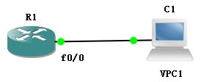
GNS集成VPCS-拓扑
设备名称 | 型号 | 功能 | 备注
R1 | 2691 | 路由器 | 实现和虚拟终端的通信
C1 | VPC1 | 虚拟PC | 实现和路由器的通信

Slide 58
集成VPCS配置过程要点
（1）在工作区放置路由器
Browse all devices | Router c2691 | 拖到工作区
（2）在工作区放置虚拟终端
利用Symbol Manager将VPCS集成进GNS3
（3）连接路由器和虚拟终端
（4）启动仿真并计算路由器的IDLE PC值
Control | Start/Resume all device

Slide 59
集成VPCS配置过程要点（续）
（5）配置路由器接口地址
R1>enable
R1#configure terminal
R1(config)#interface fastEthernet 0/0
R1(config-if)#no shutdown
R1(config-if)#ip address 192.168.1.1 255.255.255.0
（6）配置虚拟终端
命令：？、show
（7）测试
命令：traceroute

Slide 60
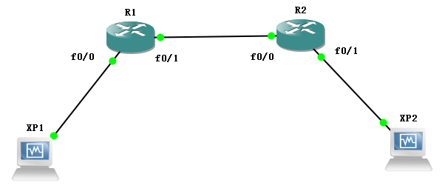
GNS集成VirtualBox-拓扑
设备名称 | 型号 | 功能 | 备注
XP1 | 安装XP的VirtualBox虚拟机 | 桌面操作系统 | 接口地址为：192.168.1.1/24 网关：192.168.1.254
XP2 | 安装XP的VirtualBox虚拟机 | 桌面操作系统 | 接口地址为：192.168.3.254/24 网关：192.168.3.1
R1 | Cisco 2691 | 路由器 | f0/0：192.168.1.254/24 f0/1：192.168.2.1/24
R2 | Cisco 2691 | 路由器 | f0/0：192.168.2.254/24 f0/1：192.168.3.1/24

Slide 61
集成VirtualBox配置过程要点 1
（1）安装/配置虚拟机操作系统
见VirtualBox | 配置虚拟机
安装WindowsXP操作系统
允许ICMP：控制面板 | Windows防火墙 | 高级 | ICMP | 设置
克隆WindowsXP
（2）配置VirtualBox设备
Edit | Preferences | VirtualBox | VirtualBox Guest

Slide 62
集成VirtualBox配置过程要点 2
（3）构建网络拓扑
（4）配置虚拟机/路由器并启动仿真
控制面板 | 网络连接 | 本地连接2 | 属性 | Internet协议(TCP/IP) | 属性
（5）测试
cmd
tracert

Slide 63
1.5 eNSP
概述
环境入门
简单路由环境
报文捕获
桥接本地网络

Slide 64
eNSP
eNSP(Enterprise Network Simulation Platform)是一款由华为提供的免费的、可扩展的、图形化操作的网络仿真工具平台，主要对企业网路由器、交换机进行软件仿真，完美呈现真实设备实景，支持大型网络模拟，让广大用户有机会在没有真实设备的情况下能够模拟演练，学习网络技术。

Slide 65
eNSP提供的特性
高度仿真
图形化操作
分布式部署
免费对外开放

Slide 66
eNSP支持的交换特性
以太网特性
以太网环路保护
IPv4/IPv6转发
设备可靠性
MPLS&VPN
安装和管理
……

Slide 67
eNSP支持的路由特性
广域网互联
局域网接入
无线局域网
IP应用、IP路由
组播
MPLS、VPN
安全、网络管理
……

Slide 68
eNSP支持的交换和转发特性
以太网特性
以太网环路保护
IPv4转发
设备可靠性
二层组播特性
QoS特性
配置与维护
……

Slide 69
eNSP支持的无线网络特性
AP与AC间组网方式、转发模式
支持AC发现机制、CAPWAP隧道
支持主备AC、AP设备的接入控制
AP域管理、AP配置模板管理
配置的自动发放管理、无线用户地址分配
WLAN用户管理、WLAN用户漫游
组合认证、安全隔离、权限控制
……

Slide 70
eNSP支持的防火墙特性
防火墙
IP业务
IP路由
接入
MPLS&VPN
配置与维护
……

Slide 71
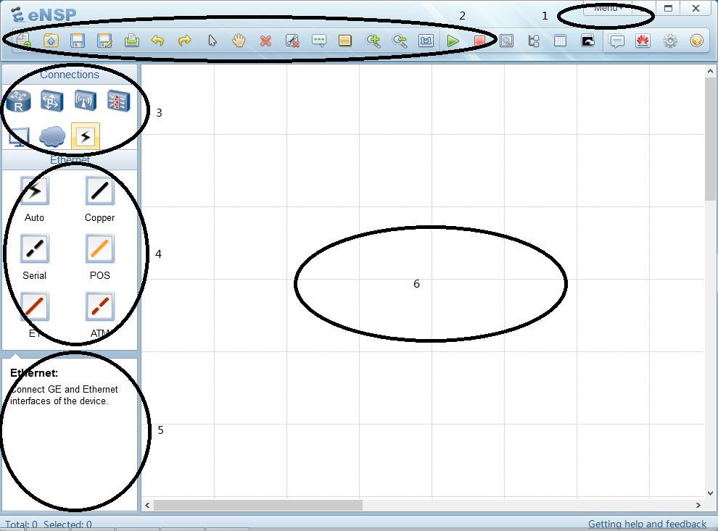
eNSP模拟器主界面
1 | 菜单栏
2 | 主工具栏
3 | 组件分类
4 | 具体组件
5 | 组件说明
6 | 工作区

Slide 72
eNSP配置的基本步骤
（1）新建工程
（2）选择设备类型
（3）选择设备
（4）添加所有设备
（5）添加连接线
（6）终端设备配置
（7）配置网络设备
（8）测试连通性

Slide 73
eNSP运行期间CPU占用率问题
（1）在BIOS中开启虚拟化技术
（2）System | Processor | Processor(s)设置成2
（3）System | Acceleration | 打开虚拟化功能
Windows 8
控制面板 | 程序与功能 | 启用或关闭Windows功能 | 将Hyper-V前面的复选框去掉

Slide 74
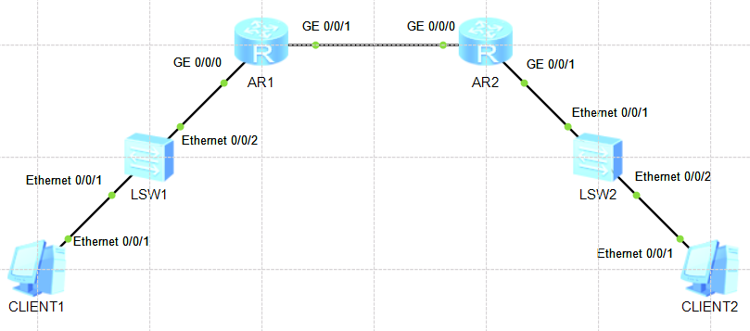
eNSP简单路由-拓扑

Slide 75
eNSP简单路由-配置要点 1
（1）新建工程并在工作区放入设备
交换机型号S3700，路由器型号AR2220
（2）使用不同的连接线连接设备
Copper
（3）配置终端
Settings | IP地址和网关填入 | Apply

Slide 76
eNSP简单路由-配置要点 2
（4）配置路由器
<Huawei>system-view
[Huawei]interface GigabitEthernet 0/0/0
[Huawei-GigabitEthernet0/0/0]ip address 192.168.0.2 255.255.255.0
[Huawei-GigabitEthernet0/0/0]quit
[Huawei]interface GigabitEthernet 0/0/1
[Huawei-GigabitEthernet0/0/1]ip address 192.168.1.1 255.255.255.0
[Huawei-GigabitEthernet0/0/0]quit
[Huawei]ip route 192.168.2.0 255.255.255.0 192.168.1.2
（5）测试系统的连通性
Settings | Command | tracert

Slide 77
eNSP报文捕获
在eNSP仿真过程中，可以通过Wireshark软件截获经过某条链路、某台设备的某个接口的网络报文。Wireshark软件将被启动
某台网络设备上 | 右击鼠标 | CaptureData | Inteface菜单选项 |点中某个接口进行报文捕获
Wireshark软件将被启动

Slide 78
eNSP桥接本地网络
为了实现eNSP仿真环境中设备和宿主机某个网络接口的直接通信，需要引入仿真环境中的Cloud组件。
UDP开放端口相对来说使用的比较少，一般的功能绑定网卡就能实现。UDP能够使2台电脑互通起来，建立一个UDP通道，相当于直连了。
假如要仿真12台设备配置的拓扑实验，但是一台电脑性能还不足以启动12设备，这个时候可以使用Cloud的UDP开放端口的功能，连接多台计算机以实现整个网络的仿真。

